Slide 1
카드 매출 데이터
노원구/종로구 차이 중점적으로

Slide 2
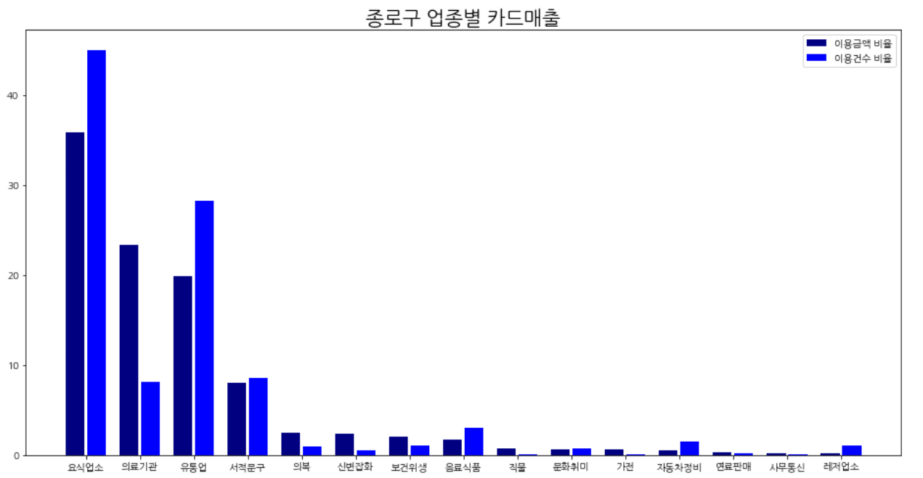
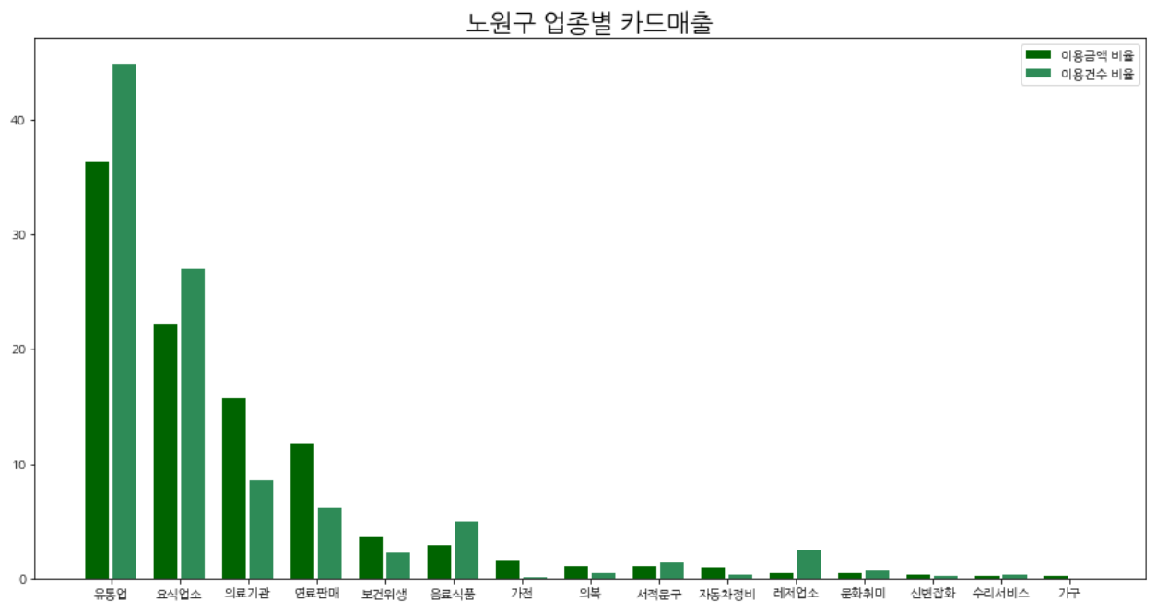
순위는 다르지만, 1~3위를 차지하는 업종은 두 지역 모두 요식업소, 의료기관, 유통업
종로구는 요식업 비중이 가장 많고, 노원구는 유통업 비중이 가장 많음

Slide 3
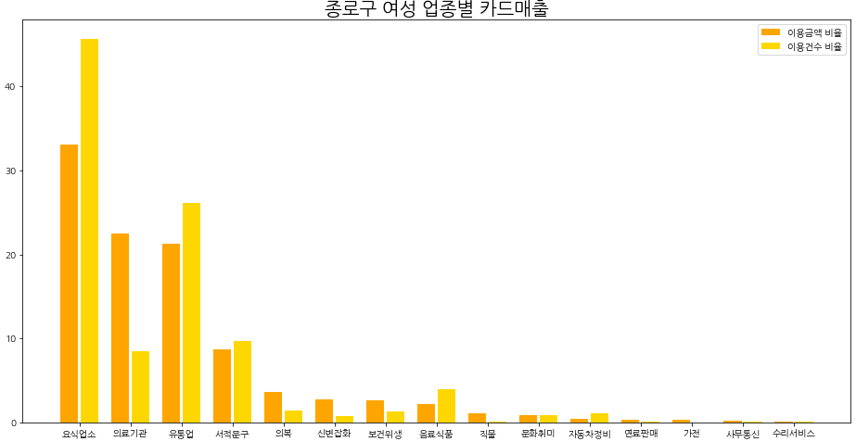
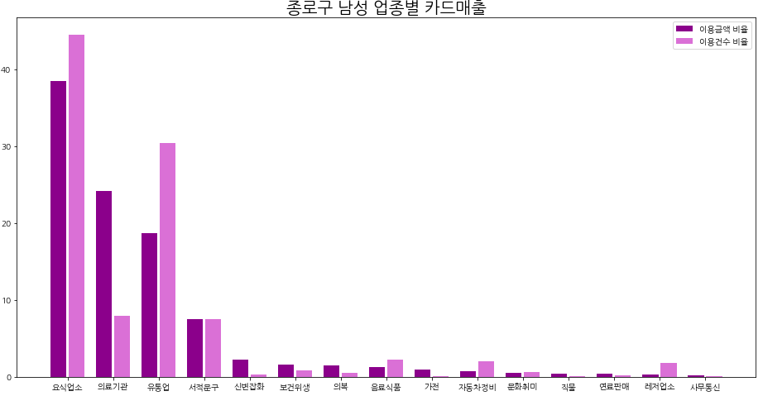
종로구 전체와 비슷한 순서로 나타남
종로구의 경우 여성/남성의 차이가 없는 것으로 판단됨

Slide 4
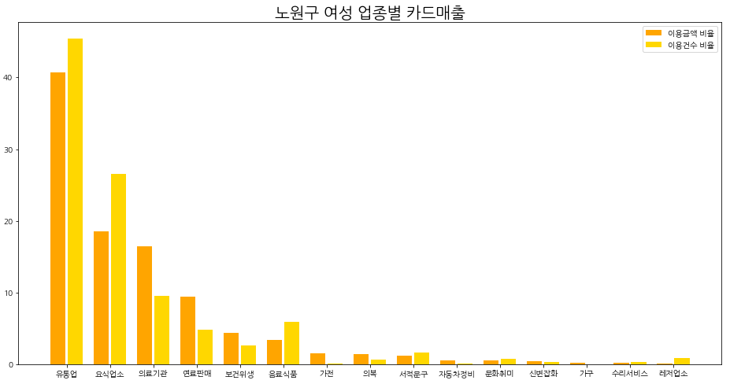
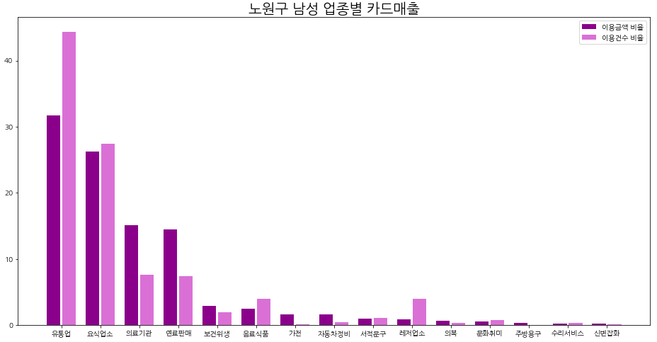
노원구 전체와 비슷한 순서로 나타남
노원구의 경우도 여성/남성의 차이가 없는 것으로 판단됨

Slide 5
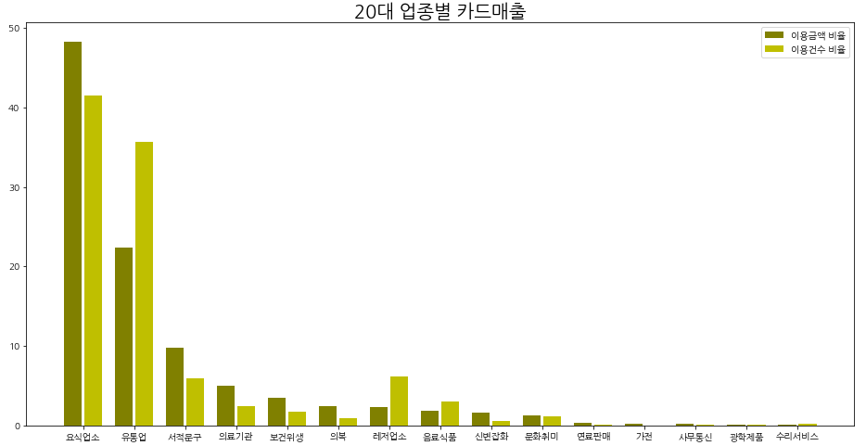
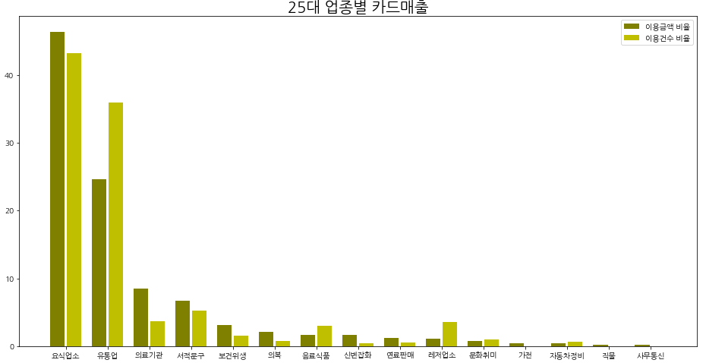
20대는 요식업소에 가장 돈을 많이 씀/20대초반은 의료기관보다 서적문구에 대한 소비가 더 많음.

Slide 6
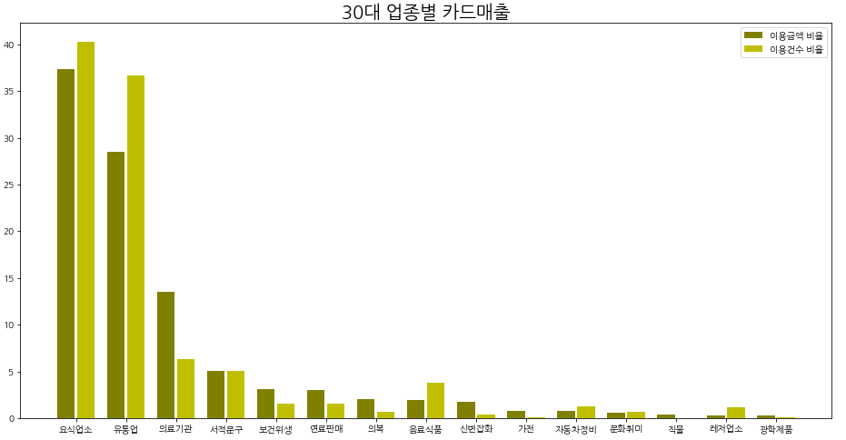
30대 초반도 요식업소에 가장 돈을 많이 씀
20대와 다른 점은 여전히 2위이지만 유통업에 더 많은 돈을 쓰기 시작함. 또한, 의료기간에 대한 소비가 조금 더 늘어남.

Slide 7
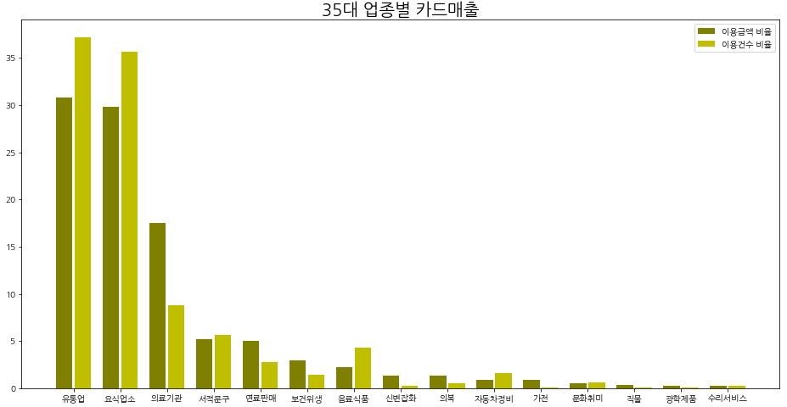
30대 후반은 유통업에 대한 소비가 많이 늘면서 1위를 차지하였지만, 여전히 요식업소에도 많은 돈을 사용하고 있음
의료기관에 대한 소비가 많이 늘어남

Slide 8
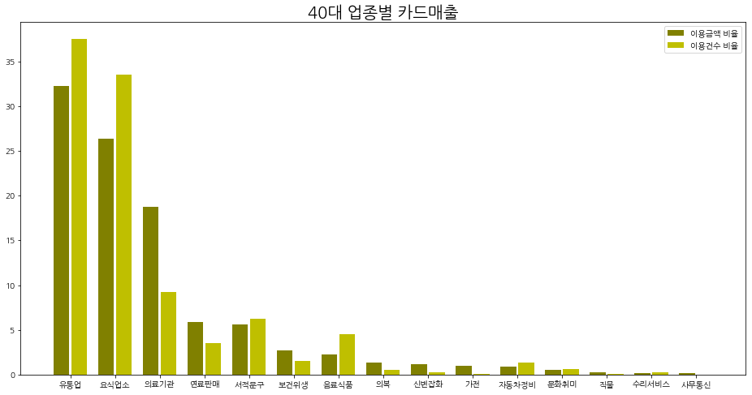

40대는 유통업에 가장 돈을 많이 씀. 요식업소와 의료기관에 대한 소비도 높은 편

Slide 9
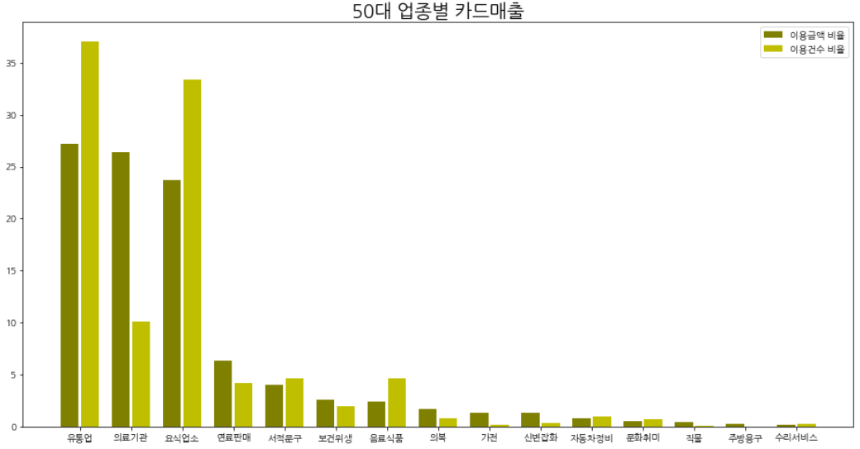
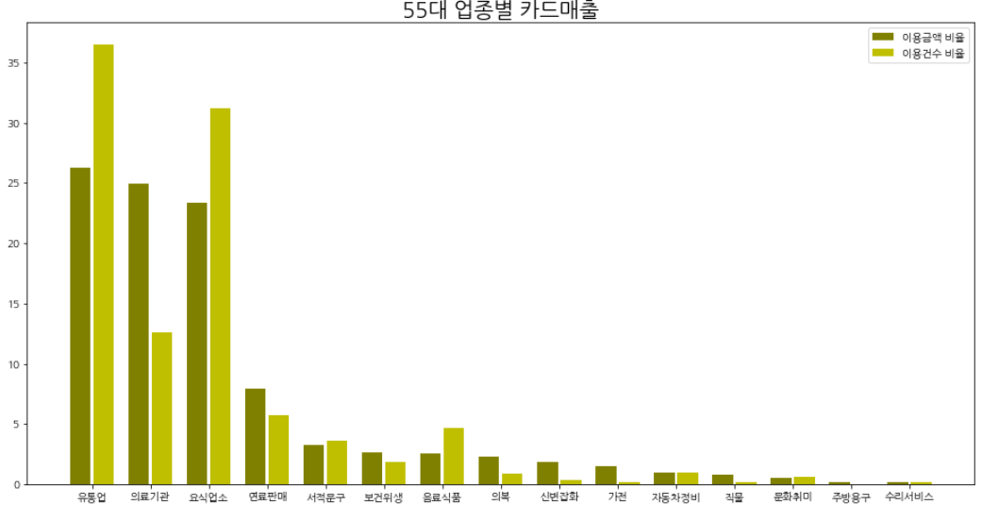
50대는 유통업에 가장 돈을 많이 씀
요식업소에 대한 소비가 줄고 의료기간에 대한 소비가 높아짐

Slide 10
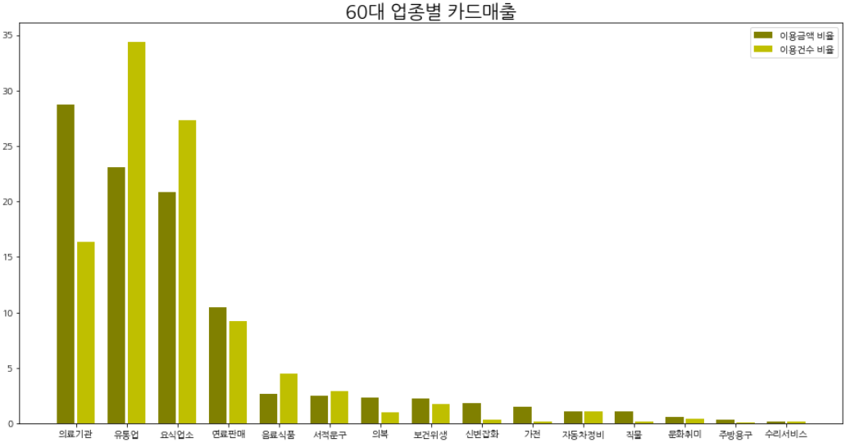
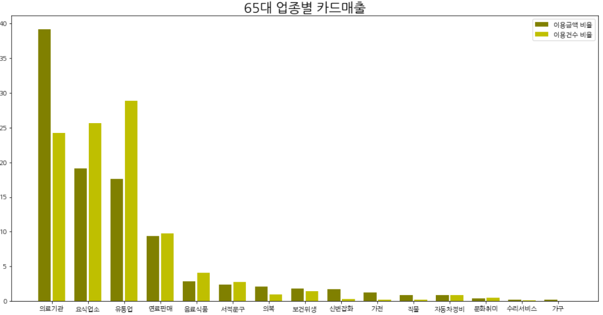
60대는 의료기관에 대한 소비가 가장 높음

